Slide 1


LỊCH SỬ
LỚP 5
CHIẾN THẮNG LỊCH SỬ ĐIỆN BIÊN PHỦ
Lê Thị Bích Hằng
1

Slide 2



Khởi động
2

Slide 3

Câu hỏi1: Tinh thần thi đua kháng chiến của đồng bào ta được thể hiện qua các mặt nào?
Trả lời
Về kinh tế: thi đua sản xuất lương thực, thực phẩm phục vụ kháng chiến
Về văn hoá, giáo dục: Thi đua học tập, nghiên cứu khoa học để phục vụ kháng chiến

Slide 4
Câu hỏi 2: Bước tiến mới của hậu phương có tác động như thế nào tới tiền tuyến?
Trả lời
Đáp ứng nhu cầu về các mặt: Kinh tế, chính trị, quân sự và văn hoá giáo dục để phục vụ cho kháng chiến, làm tăng thêm sức mạnh cho cuộc kháng chiến.

Slide 5
Khám phá
2

Slide 6
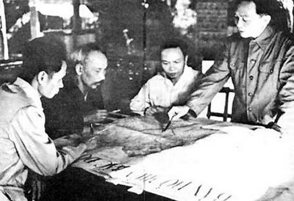

Bài 17:
Chiến thắng lịch sử Điện Biên Phủ
Bộ Chính trị họp thông qua chiến dịch Điện Biên Phủ

Slide 7
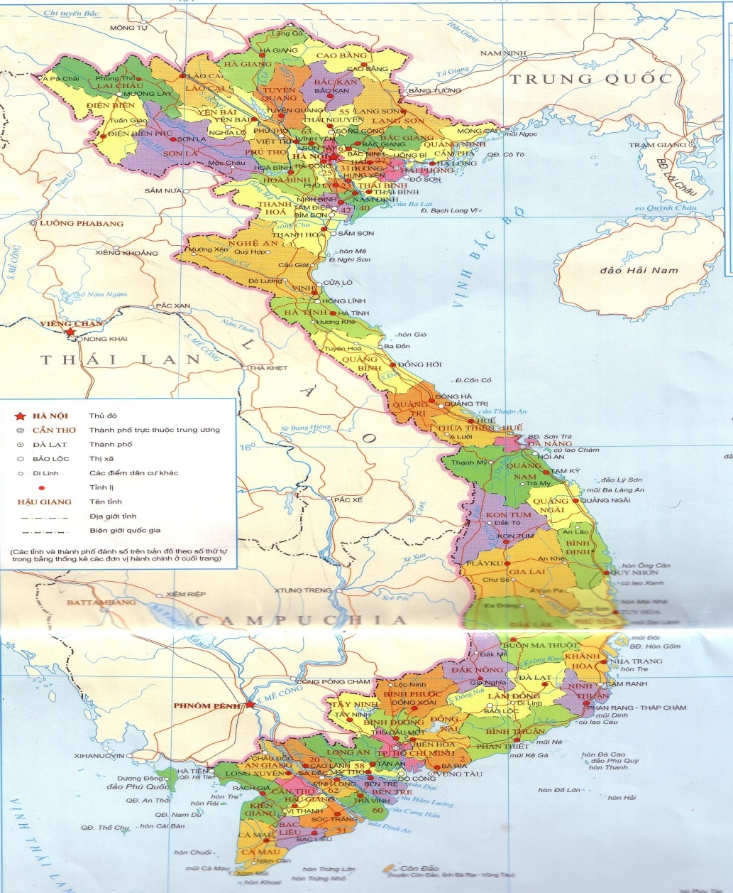
Bài 17:
Chiến thắng lịch sử Điện Biên Phủ
Điện Biên Phủ

Slide 8
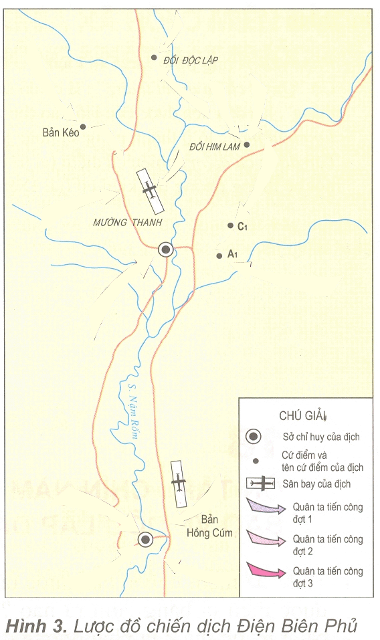
Bài 17:
Chiến thắng lịch sử Điện Biên Phủ

Slide 9
Bài 17:
Chiến thắng lịch sử Điện Biên Phủ
Hoạt động1: Làm việc cá nhân
1. Nguyên nhân ta phải mở chiến dịch Điện Biên Phủ?
Ta mở chiến dịch này nhằm tiêu diệt lực lượng địch, giải phóng vùng Tây Bắc, tạo điều kiện giải phóng Bắc Lào.

Slide 10
Bài 17:
Chiến thắng lịch sử Điện Biên Phủ
Hoạt động1: Làm việc cá nhân
2. Điện Biên phủ Được thực dân Pháp đầu tư trang bị như thế nào?
PhápTập trung xây dựng Điện Biên Phủ thành căn cứ quân sự mạnh nhất Đông Dương gồm 49 cứ điểm, 16000 quân có cả sân bay với 12 máy bay thường trực.

Slide 11
Bài 17:
Chiến thắng lịch sử Điện Biên Phủ
Hoạt động1: Làm việc cá nhân
3. Tại sao thực dân Pháp chọn Điện Biên Phủ để xây dựng thành cứ điểm quân sự mạnh?
Điện Biên Phủ có vị trí chiến lược quan trọng, từ vị trí này quân Pháp có thể bảo vệ và khống chế được cả Lai Châu và Thượng Lào, thực dân Pháp hi vọng sẽ “nghiền nát chủ lực Việt Minh” ở Mường Thanh.

Slide 12
Bài 17:
Chiến thắng lịch sử Điện Biên Phủ
Hoạt động1: Làm việc cá nhân
4. Tinh thần tham gia chiến dịch của quân và dân ta được thể hiện như thế nào?
Cả tiền tuyến và hậu phương đều sẵn sàng với tinh thần cao nhất. Hơn nửa triệu chiến sĩ từ các mặt trận hành quân về Điện Biên Phủ, hàng vạn tấn vũ khí được vần chuyển vào trận địa, gần ba vạn người từ hậu phương tham gia vận chuyển lương thực, thực phẩm…lên Điện Biên Phủ

Slide 13
Bài 17:
Chiến thắng lịch sử Điện Biên Phủ
Hoạt động 2: Thảo luận theo nhóm
1. Nêu diễn biến sơ lược của chiến dịch Điện Biên Phủ?

Slide 14
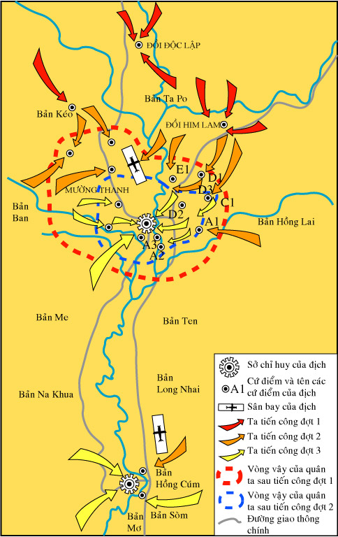
Bài 17:
Chiến thắng lịch sử Điện Biên Phủ
Diễn biến sơ lược của chiến dịch Điện Biên Phủ
Ngày 13-3-1954 ta mở đợt tấn công lần thứ nhất
Ngày 30-3-1954 ta đồng loạt công kích lần thứ hai
Ngày 1-5-1954 ta mở đợt tấn công lần thứ ba
Ngày 7-5-1954 ta hoàn toàn chiến thắng

Slide 15
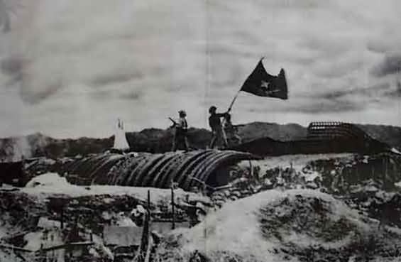
Bài 17:
Chiến thắng lịch sử Điện Biên Phủ
Cờ chiến thắng tung bay trên nóc
hầm tướng Đờ Ca- xtơ-ri

Slide 16
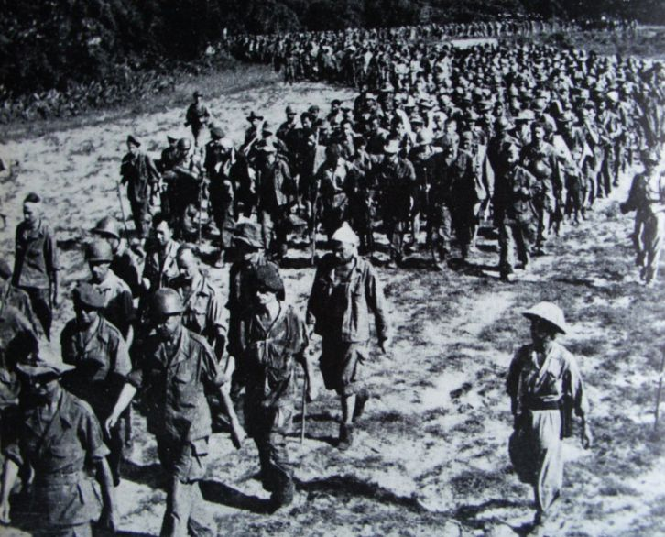
Bài 17:
Chiến thắng lịch sử Điện Biên Phủ
Tù binh Pháp đầu hàng trong trận Điện Biên Phủ

Slide 17
Bài 17:
Chiến thắng lịch sử Điện Biên Phủ
Hoạt động 3: Thảo luận theo nhóm
Ý nghĩa lịch sử của chiến thắng
Điện Biên Phủ?

Slide 18
Bài 17:
Chiến thắng lịch sử Điện Biên Phủ
Ý nghĩa lịch sử của chiến thắng Điện Biên Phủ
Chiến thắng Điện Biên Phủ Là mốc son chói lọi, góp phần kết thúc thắng lợi chín năm kháng chiến chống thực dân Pháp của dân tộc, giáng một đòn nặng nề vào tham vọng xâm lược của chủ nghĩa đế quốc, cổ vũ mạnh mẽ phong trào giải phóng dân tộc trên thế giới.

Slide 19
Bài 17:
Chiến thắng lịch sử Điện Biên Phủ
Trò chơi ô chữ
1
V I Ệ T B Ắ C
7
2
M Ư Ờ N G T H A N H
10
3
V Õ N G U Y Ê N G I Á P
12
P H A N Đ Ì N H G I Ó T
12
4
Đ Ờ C A X T Ơ R I
9
5
C H I Ế N T H Ắ N G
10
6
Nơi diễn ra cuộc họp của Trung ương Đảng ta thông qua phương án mở chiến dịch Điện Biên Phủ?
Tên của một cánh đồng tại Điện Biên Phủ mà thực dân Pháp chọn để xây dựng sân bay?
Sau 56 ngày đêm chiến đấu kiên cường và anh dũng bộ đội ta đã là người đạt được kết quả này ?
Vị tổng tư lệnh của quân đội ta trong chiến dịch Điện Biên Phủ là ai?
Vị tướng của quân đội Pháp đã bị quân ta bắt sống trong chiến dịch Điện Biên Phủ?
Người anh hùng lấy thân mình lấp lỗ châu mai để đồng đội xông lên tiêu diệt địch?

Slide 20
Bài 17:
Chiến thắng lịch sử Điện Biên Phủ
1
C
H Ồ N G C Ú M
2
B Ộ C P H Á
H
Trò
chơi
ô
chữ
3
H I M L A M
I
4
Ế
C H I Ế N H À O
5
Đ I Ệ N B I Ê N
N
6
Đ Ờ C A X T Ơ R I
T
7
H
M Ư Ờ N G T H A N H
8
Ắ
V I Ệ T B Ắ C
9
N
V Õ N G U Y Ê N G I Á P
10
G
P H A N Đ Ì N H G I Ó T
Tên của một ngọn đồi nơi mà địch phòng ngự nằm ở phía Đông Bắc Điện Biên phủ đã bị quân ta tiêu diệt trong trận mở màn?
Tên của một bản mà địch đồn trú ở Điện Biên Phủ bị bộ đội ta nhằm vào trong đợt tấn công lần thứ 3?
Người anh hùng lấy thân mình lấp lỗ châu mai để đồng đội xông lên tiêu diệt địch?
Nơi diễn ra cuộc họp của Trung ương Đảng ta thông qua phương án mở chiến dịch Điện Biên Phủ?
Thứ vũ khí mà bộ đội ta đã đào hầm ngầm đặt vào trong lòng đồi A1 và được phát nổ trong đợt tấn công lần thứ 3?
Đường ngầm được đào ở chiến trường để tránh bom đạn và để di chuyển trong chiến đấu được gọi là gì?
Tên của một cánh đồng tại Điện Biên Phủ mà thực dân Pháp chọn để xây dựng sân bay?
Vị tổng tư lệnh của quân đội ta trong chiến dịch Điện Biên Phủ là ai?
Vị tướng của quân đội Pháp đã bị quân ta bắt sống trong chiến dịch Điện Biên Phủ?
Điện Biên Phủ hiện nay thuộc tỉnh này?

Slide 21

Bài 17:
Chiến thắng lịch sử Điện Biên Phủ
BÀI HỌC
Sau 56 ngày đêm chiến đấu kiên cường, gian khổ, bộ đội ta đã đánh sập “pháo đài khổng lồ” của thực dân Pháp ở Điện Biên Phủ, ghi trang vàng chói lọi vào lịch sử chống giặc ngoại xâm của dân tộc ta.

Slide 22


Slide 23
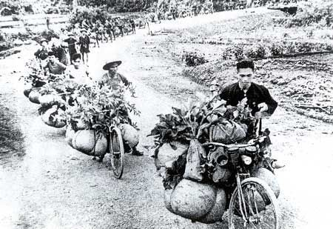
Bài 17:
Chiến thắng lịch sử Điện Biên Phủ
Đoàn xe thồ phục vụ chiến dịch Điện Biên Phủ

Slide 24
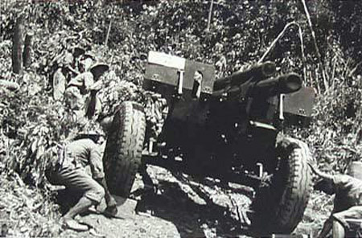
Bài 17:
Chiến thắng lịch sử Điện Biên Phủ
Bộ đội ta kéo pháo vào trận địa

Slide 25
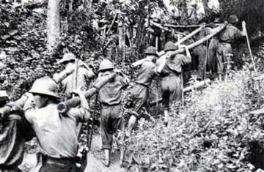
Bài 17:
Chiến thắng lịch sử Điện Biên Phủ
Bộ đội ta mang pháo vào trận địa

Slide 26
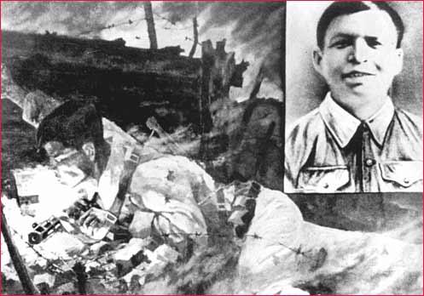
Bài 17:
Chiến thắng lịch sử Điện Biên Phủ
Anh Phan Đình Giót lấy thân mình lấp lỗ châu mai để đồng đội xông lên tiêu diệt địch

Slide 27
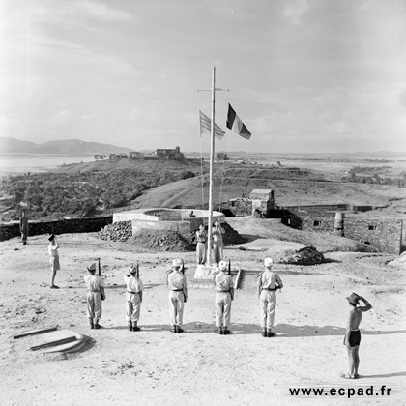
Bài 17:
Chiến thắng lịch sử Điện Biên Phủ
Căn cứ của quân đội Pháp trên Điện Biên Phủ

